Slide 1
COMPORTAMENTI INDIVIDUALI
E RELAZIONI SOCIALI
IN TRASFORMAZIONE
UNA SFIDA PER LA
STATISTICA UFFICIALE
SPAZIO CONFRONTI
L’Hub nazionale della statistica pubblica per diffondere dati e metadati armonizzati
Francesca Abate, Francesco Rizzo | ISTAT

Slide 2
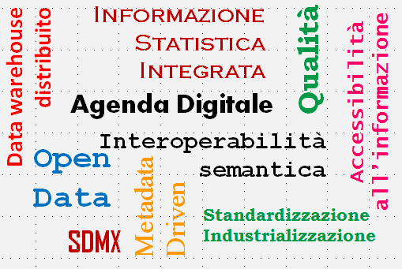
Un Sistema Informativo di diffusione standardizzato ed industrializzato che, implementando l’interoperabilità semantica guidata dai metadati, permette all’utente un accesso facilitato e semplificato per ricercare, presentare e visualizzare Informazione Statistica Integrata di qualità, basata su dati ovunque distribuiti, favorendo il percorso verso l’open data cosi come dettato dall’Agenda Digitale

Slide 3
Obiettivi del progetto
Creare le condizioni tecnologiche e organizzative per sviluppare la condivisione, l’integrazione e la diffusione dei dati della statistica pubblica
Contribuire sostanzialmente alle iniziative legate agli Open (Statistical)Data
Armonizzare dati e metadati, nell’ottica dell’interoperabilità semantica
Favorire la modernizzazione e standardizzazione dei processi di diffusione della Pubblica Amministrazione
  applicazione di standard internazionali (SDMX)
  processi metadata-driven
  data warehousing
Condividere best practices ed esperienze sviluppate in ambito nazionale ed internazionale

Slide 4
Le componenti del progetto
la governance complessiva delle attività da sviluppare:
  governance delle attività finalizzate alla verifica della qualità delle informazioni da diffondere
  governance del processo di alimentazione/gestione del sistema
L’armonizzazione dell’informazione
l’architettura informatica e le connesse soluzioni tecnologiche:
  L’architettura ad Hub prevede che la diffusione dei dati sia effettuata attraverso i “nodi” del sistema, ognuno dei quali gestito da ogni singolo ente che aderisce al progetto
  La pubblicazione dei dati su uno dei nodi del sistema ha come effetto quello di immettere tempestivamente i dati all’interno del network, che potranno essere navigati attraverso il nodo Hub
  L’Hub è, quindi, l’entry point Web per l’accesso ai dati della statistica pubblica prodotti dagli enti del SISTAN (e oltre) che aderiscono al progetto

Slide 5
La qualità al centro del sistema
+ statistiche di interesse specifico degli enti
Timeliness (13) nella diffusione di nuovi dataset o dell’aggiornamento di quelli già diffusi
Coherence (14) attraverso la corretta ed armonizzata descrizione dei dataset diffusi attraverso gli appropriati metadati
Comparability (14) tra dataset diffusi da Amministrazioni diverse
Accessability (15) attraverso un unico punto di consultazione e sempre utilizzando la stessa interfaccia grafica e le stesse modalità di ricerca e presentazione
+ statistiche non PSN di altri enti di qualità adeguata
+ statistiche PSN di altri enti
contenuti attuali e prospettici di I.Stat

Slide 6
Costi e benefici nel partecipare al progetto
Costi
  mitigati da un forte riuso del software
  facilmente preventivabili all’interno di quelli previsti in generale per la normale manutenzione dei sistemi di diffusione
Benefici
  usufruire delle migliori esperienze a livello internazionale
  avviare processi di modernizzazione basati su standard internazionali
  costruire una best practice per l’Agenda Digitale
L’Istat fornirà
  gli appropriati moduli software
  consulenza per disegnare la migliore soluzione
  formazione

Slide 7
Lo standard SDMX
E’ uno standard statistico e tecnologico per la condivisione, lo scambio e la diffusione di dati e metadati statistici
Realizzato e manutenuto da 7 organizzazioni internazionali (Eurostat, ECB, UNSD, IMF, WB, OECD, BIS)
Riconosciuto come “the preferred standard for exchange and sharing of data and metadata in the global statistical community” dalla Commissione Statistica delle Nazione Unite
E’ un ISO standard (IS17369)

Slide 8
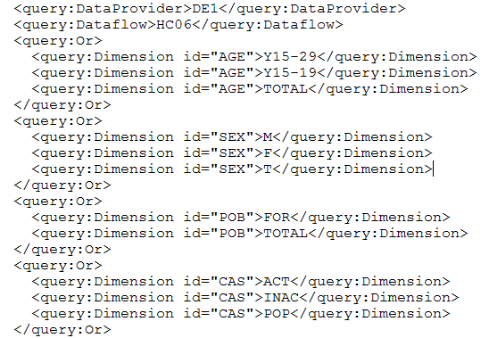
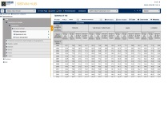

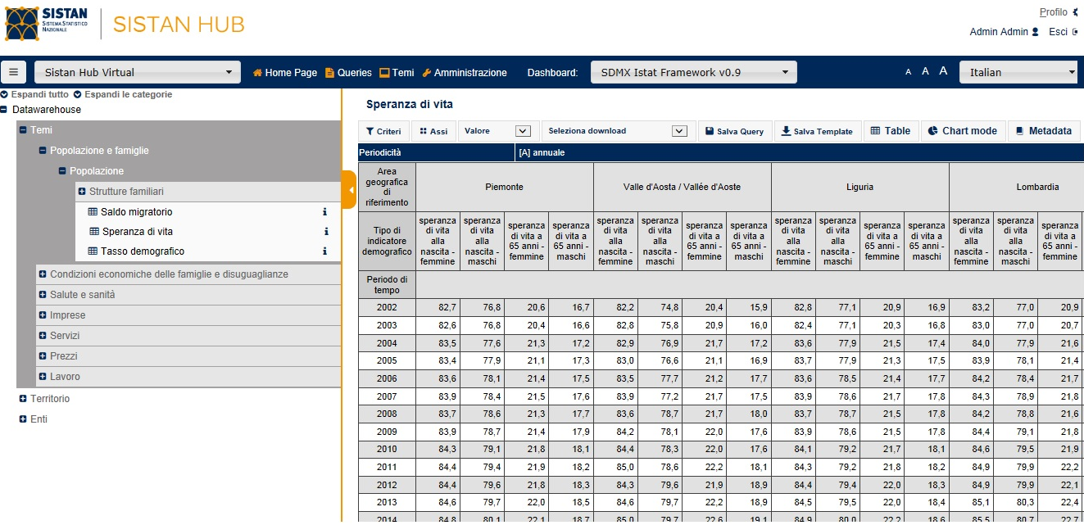
Come funziona l’hub
Soggetto Sistan
Soggetto Sistan
SISTAN HUB

Slide 9
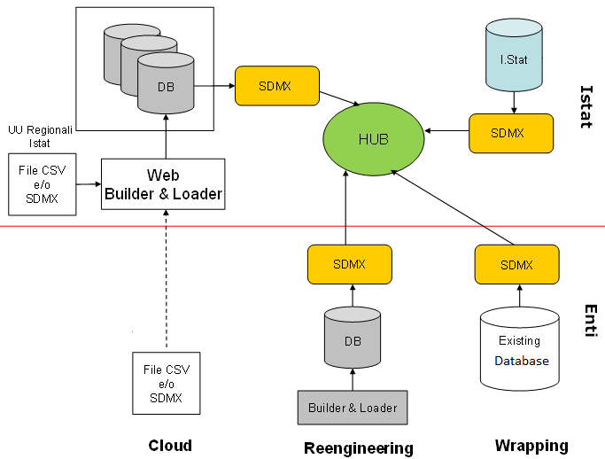
Il data warehouse del sistema

Slide 10
Il percorso in atto
Amministrazioni che hanno aderito o manifestato interesse:
Regione Lombardia
Regione Sicilia
Union Camere Lombardia
Comune di Vicenza
INPS
Banca d’Italia
Agenzia per la Coesione Territoriale
Presidenza del Consiglio dei Ministri
Ministero delle Infrastrutture e dei Trasporti
Ministero della Giustizia
Ministero della Salute
Ministero dell’Economia e delle Finanze
Ministero dell’Interno
Fase pilota
Prototipo hub in stato avanzato
Modellati ed armonizzati un numero adeguato di dataset di differenti amministrazioni per testare il «taglio» territoriale, la copertura per domini statistici e per specificità delle singole amministrazioni
Formazione:
  2 sessioni per personale Istat (sedi regionali)
  3 sessioni per altri Enti

